Slide 1
TRHY – ZÁJMY – INFORMACE
milan.zak@vsem.cz
V rámci grantu GAČR reg. č. 16-08786S

Slide 2
Východisko – základní vztahy
stát
občané
firmy

Slide 3
Osnova - dílčí cíle
Rehabilitace NEVIDITELNÉ RUKY – část TRHY
Úloha zájmů a informací – část ZÁJMY a část INFORMACE
„Potřeba“ lobbování – pokračování části INFORMACE a snaha o závěry

Slide 4
INFORMACE JAKO ZBOŽÍ
Předmětem směny jsou informace
ty jsou „krví“ či „oběživem“ byrokratických procesů – plní tak stejnou roli jako peníze v tržních vztazích.

Slide 5
VÝCHODISKO – ZPROSTŘEDKOVÁNÍ ZÁJMŮ

Slide 6
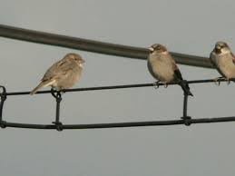
VÝCHODISKO - komplikace

Slide 7
Lobby Stát
Lobby
stát
Nabízí informace
Stát
poptává informace
lobby

Slide 8
Lobby Firmy
Lobby
Nabízejí zprostředkování zájmů
Firmy
Firmy
Poptávají a kupují zprostředkování
Lobby

Slide 9
Lobby Občané
Lobby
Využívají občany k akcím a poskytují informace
Občané
Občané
Lobby
Občané slouží zájmům lobby a nebo sami organizují ZS

Slide 10
Klíčový „problém“ – TRH INFORMACÍ
KOMPLIKUJÍCÍ FAKTORY
TRHY A MORÁLKA
INFORMAČNÍ ASYMETRIE
PŮSOBENÍ ZÁJMOVÝCH SKUPIN
CHOVÁNÍ „ZPROSTŘEDKOVATELŮ“
  Netržní rozhodování
  Morální hazard
  Hry na spolupráci

Slide 11
Deskripce „rolí“
Stát :
      Stanovuje pravidla a hlídá jejich dodržování
      Je účastníkem vyjednávacích „her“
      Je zprostředkovatelem v netržním rozhodování
  Firmy :
      Maximalizují zisky ( i prostřednictvím lobby a ZS)
      Dbají na svou dobrou pověst – dlouhodobě
  Občané :
      Vytvářejí tlak na „morálku“ – boj proti korupci
      Občanské ZS formují „Institucionální kvalitu“

Slide 12
Lobbování – NEZBYTNÁ SOUČÁST MODERNÍ SPOLEČNOSTI
OTEVŘENĚ A ETICKY PROVÁDĚNÝ LOBBYING JE LEGITIMNÍM NÁSTROJEM ROZVOJE SPOLEČNOSTI.
DALŠÍM MOŽNÝM ZPŮSOBEM OMEZOVÁNÍ MOCI BYROKRACIE JE CESTA K VYŠŠÍ OSOBNÍ A EKONOMICKÉ SVOBODĚ

Slide 13
EXPERTNÍ STOLY O LOBBINGU www.respektinstitut.cz/expertní-stoly-o-lobbingu/ rok 2015
Zjištění :
Pouze 4,4 % občanů nesouhlasí s tvrzením
LOBBING VEDE KE KORUPČNÍMU JEDNÁNÍ
Jen 21,7 % považuje lobbing jako OPRÁVNĚNOU FORMU KOMUNIKACE
Proti zákazu veřejným činitelů komunikovat se zástupci firem se vyslovilo jen 15 % dotazovaných
Zdroj :Sociologický ústav AV ČR 2011

Slide 14
DALŠÍ DATA
Jen 7 % tázaných se vyjádřilo negativně k tézi, že ÚPLATKY A KORUPCE ovlivňují rozhodování politiků
Jen 15 % tázaných se vyjádřilo negativně k tézi, že ZÁJMOVÉ SKUPINY A LOBBY ovlivňují rozhodování politiků
Jen 21 % se domnívá, že vliv na rozhodování politiků mají občané sami
ZDROJ : CVVM – VLIV NA POLITICKÉ ROZHODOVÁNÍ – březen 2015

Slide 15
Teoretické zdroje – zkoumání lobby
  Učení o neviditelné ruce
  Teorie zájmových skupin
  Teorie byrokracie a model P-A
  Teorie regulace
  Teorie her - vězňovo dilema

Slide 16
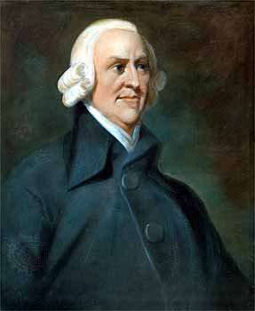
Ovšemže většinou není jeho úmyslem podporovat veřejný zájem a ani neví, nakolik jej podporuje … myslí jen na svůj zisk a v tom, jako v mnohém jiném, jej vede neviditelná ruka, aby podporoval cíl, který neměl vůbec v úmyslu.
TRHY - neviditelná ruka Adama Smithe a MORÁLKA
Spojení ekonomie a etiky je tu přitom už od „ADAMA“
Adam Smith byl PROFESOREM MORÁLNÍ FILOSOFIE na Universitě v Glasgowě
napsal kromě BOHATSTVÍ NÁRODŮ
TEORIE MRAVNÍCH CITŮ

Slide 17
VZTAH SVOBODY A MORÁLKY
Prostřednictvím ochrany ekonomické svobody přispíváme k rozvoji trhů, které samy o sobě nejsou nemorální , nemorální může být chování na trzích, které však rozvojem svobody je lépe rozpoznatelné.

Slide 18
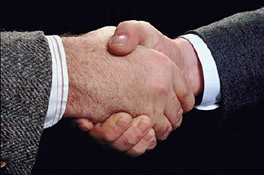
KORUPCE JE KRÁDEŽ
Na rozdíl od čestné smlouvy
je krádež je
„hrou s nulovým součtem“

Slide 19
Užitková funkce zloděje
U_{Zloděje} = F Skýtaná výhoda
Riziko odhalení
Hrozící trest
„Svrbění svědomí“

Slide 20
EXPERTNÍ STOLY O LOBBINGU II.
DEFINICE – ZJIŠTĚNÍ (NÁMĚTY) :
Lobbying je komunikace mezi lobbistou a držitelem veřejné moci, jejímž cílem je ovlivnit rozhodování držitele veřejné moci
Lobbying je komunikace vedená/uskutečňovaná lobbistou v ZÁJMU svého klienta nebo zaměstnavatele
www.respektinstitut.cz/expertní-stoly-o-lobbingu/, rok 2015

Slide 21
Zájmové skupiny
Max Weber :
…omezený nebo uzavřený sociální vztah regulovaný navenek tehdy, když je dodržování jeho řádu garantováno vlastním chováním určitých lidí ….
U.von Alemann :
…dobrovolně utvářené sociální jednotky s určitými cíli a s určitým – na dělbě práce spočívajícím – vnitřním členěním, které se snaží uskutečnit individuální, materiální a ideové zájmy svých členů …

Slide 22
Lobby – výklad pojmu
Původ slova : z latiny LABIUM vstupní hala
Pojem přichází z USA
Lobby – hala, vestibul, předsálí
Lobby – nátlaková skupina
Nebo z ČECH ?
Loubí –zahradní konstrukce porostlá popínavými rostlinami
Podloubí – vnější otevřená klenutá chodba se sloupy v přízemí domu (viz např. Jičín)

Slide 23
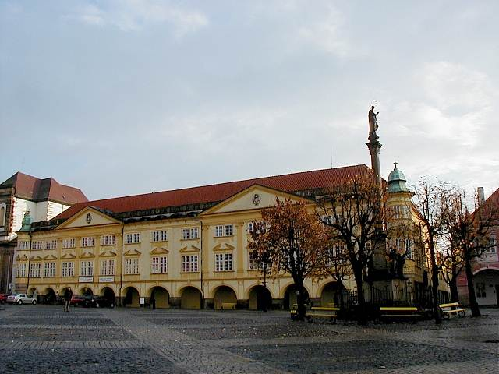
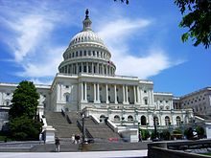
LOBBY – LOUBÍ
Jičínský zámek Capitol

Slide 24
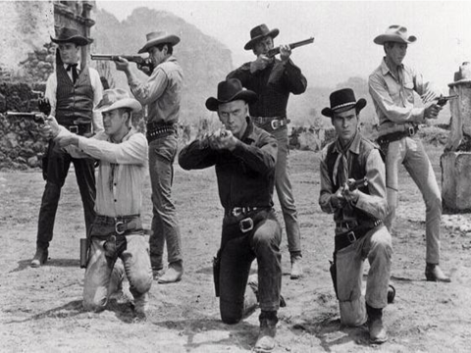
LOBBY POCHÁZÍ Z USA

Slide 25
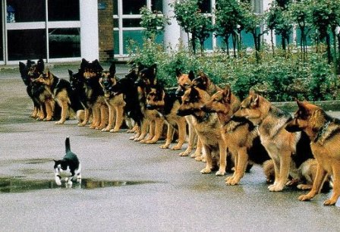
BRUSELSKÁ LOBBY

Slide 26
Lobování – definice
Jakýkoliv pokus jedinců nebo zájmových skupin soukromého charakteru ovlivnit rozhodování vlády
(Britská encyklopedie )
Lobbing je specializovaná a odborná reprezentace prostřednictvím široké škály prostředků, které v zásadě vylučují korupční výměnu služeb
(Luigi Graziano 1998)

Slide 27
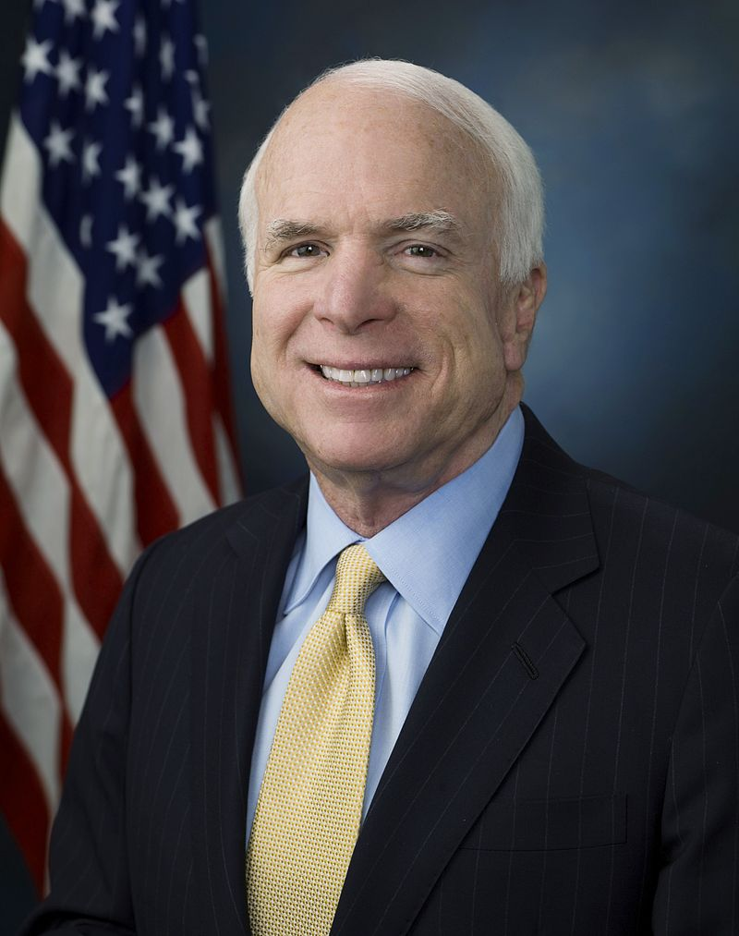
Lobbování
Motto:
„To, co dělám já, je lobování,
to, co dělají mí protivníci, je korupce.“
odpověď amerického senátora Mc Caina na otázku, jaký je rozdíl mezi lobbováním a korupcí…

Slide 28
Lobby – vyjednávání
Model „zastupování“ : P-A model
Vězňovo dilema
Meze „kořistnického“ kapitalismu – dlouhé období

Slide 29
Model zastupování
Model „Principál – agent.”:
  nájemce deleguje na agenta část rozhodovacích pravomocí
  agent vykonává činnost, jejíž výsledek (zisk) se dělí mezi nájemce a agenta
  vyjednávání probíhá v podmínkách nejistoty
  agent jedná ve vlastním zájmu (využívá asymetričnosti informací)

Slide 30
Model zastupování II.
Model je spojen s pojmy :
ASYMETRICKÁ INFORMACE:
jeden subjekt má úplnější informace než subjekt druhý a tím dochází k výhodnějšímu postavení při vyjednávání – v politických procesech (u netržního rozhodování) má jeden ze subjektů procesu vyjednávání (dosahování konsensu) informační převahu, kterou dokáže využít pro zvýšení své renty (rent-seeking)
MORÁLNÍ HAZARD:
činnost jednoho subjektu (informovaného) vede ke snižování užitku jiného subjektu (neinformovaného) a původce nenese následky svého působení - v netržním rozhodování je to chování, kde nejen že dochází ke zneužití informační převahy, ale i například podlehnutí tlaku zájmových skupin či neschopnosti získat nové, či využít stávající informace.

Slide 31
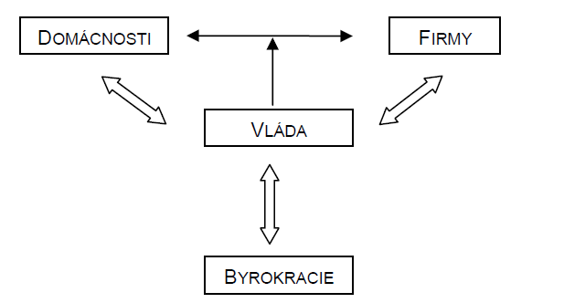
Interakce mezi tržními a netržními aktéry

Slide 32
Vězňovo dilema
 | Mlčet kooperovat | Přiznat se (zrada) -nekooperovat
kooperovat | 2 2 | 0 10
nekooperovat | 10 0 | 5 5

Slide 33
Vězňovo dilema – charakteristika
    Hra s nenulovým součtem
    Hra s neúplnými informacemi
    Hra symetrická a nekooperativní
    ….. a v původu hra jednokolová

Slide 34
Vězňovo dilema – řešení
Nekooperovat – Nekooperovat
(Vězňovo dilema má rovnovážný bod- NESPOLUPRÁCI)
ALE :
      platí pro jednokolovou hru
      Platí pro opakovanou hru se známým počtem tahů
      NEPLATÍ PŘI OPAKOVANÉ HŘE S NEZNÁMÝM POČTEM TAHŮ
      Nashova rovnováha má zde řešení K-K

Slide 35
Vězňovo dilema - MONOPOL
 | Kooperovat NÍZKÁ PRODUKCE | Nekooperovat VYSOKÁ PRODUKCE
kooperovat | 70 70 | 40 80
nekooperovat | 80 40 | 50 50

Slide 36
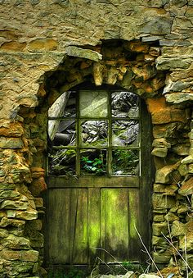
Návrat „Neviditelné ruky“
ZADNÍMI VRÁTKY

Slide 37
„Neviditelná ruka“ a návrat morálky zadními vrátky
    Společenská odpovědnost firem
    Etická odpovědnost podniku
    Etické kodexy
    Sociální podnikání

Slide 38
Společenská odpovědnost firem
Společenská odpovědnost firem
(Corporate Social Responsibility – CSR)
je dobrovolné integrování sociálních a ekologických hledisek do každodenních firemních operací a interakcí
princip zahrnutí sociálních a environmentálních hledisek do strategie firmy (vedle primární orientace na vytváření zisku) se nazývá trojí zodpovědnost
Přijetím se vytváří dlouhodobě příznivé podnikatelské klima

Slide 39
Společenská odpovědnost firem kodexy podnikatelského chování
Jsou zaměřeny na tři oblasti – ekonomickou, sociální a environmentální
¨
  Ekonomická - odmítání korupce, transparentnost , dobré vztahy a ochrana duševního vlastnictví
  Sociální - filantropie, lidská práva, komunikace s okolím a dodržování pracovních standardů
  Environmentální – šetrná produkce, ochrana přírodních zdrojů,

Slide 40
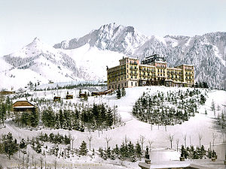
Etická odpovědnost příklad CAUX Round Table (CRT) http://www.cauxroundtable.org/
Založen r. 1986 Frederikem Philipsem, býv. prezidentem Philips Electronics v Caux – Švýcarsko
Zaměření pozornosti na globální odpovědnost byznysu
Implementace cílů trvale udržitelného rozvoje
Moral capitalismus – základní dílo
CRT – White Paper 2015

Slide 41
CRT – White Paper 2015
Vlády, byznys a občanská společnost musí spolupracovat
Vlády se musí řídit principem, že „veřejná služba je veřejná důvěra“
Nezastupitelná role byznysu - reinstitucionalizace principů, které představují jedinečnou sílu trhu

Slide 42
CRT – White Paper 2015
Praktické kroky na cestě vpřed – doporučení
Lepší leadership – vyšší kultura správy
B. Lepší vzdělávání. Naše hodnoty a etické povědomí jsou pro naši prosperitu ještě významnější než technické dovednosti. Etiku je třeba brát vážně.
C. Lepší byznys. Posláním byznysu je sloužit společnosti a zisk je odměnou za tuto službu – etika je nedílnou součástí této služby.
D. Lepší vláda. Potřebné reformy budou vyžadovat legislativní a regulatorní intervence.

Slide 43
Etické kodexy – forma seberegulace a návrat „neviditelné ruky“
Přijetí vlastních etických kodexů
Hnutí typu CSR
Moderování „úspěšnosti“ firem :
Firma roku, Bezpečný podnik, Cena za společenskou odpovědnost, Český GOODWILL, Důvěryhodná firma, Gentlemanská firma, Oblíbená firma, Podnik FAIR PLAY, Odpovědná firma ………….
http://www.businessinfo.cz/cs/online-nastroje/katalog-odkazu.html?subcategory=153 – registruje cca na padesát soutěží

Slide 44
SOCIÁLNÍ PODNIK
Vzniká a rozvíjí se na konceptu tzv. trojího prospěchu (anglicky triple bottom line)

Slide 45
Role autority
Hledat tržně konformní řešení
Vyvarovat se politik bránící spontánní obnově tržní rovnováhy
Při nutnosti „zásahu“ raději liberalizovat, než regulovat

Slide 46
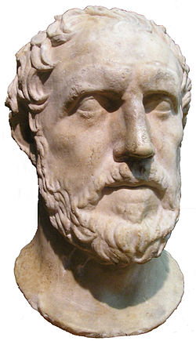
Thúkýdidés (Řecko -460 až -396)
Velikost škody, kterou mohou politici způsobit jednají-li špatně, převyšuje velikost zisku, který mohou vytvořit, konají-li dobře .

Slide 47
DĚKUJI ZA TRPĚLIVOST milan.zak@vsem.cz

